Slide 1
一、嵌入式GUI简介
GUI：Graphical User Interface
一种结合计算机科学、美学、心理学、行为学，及各商业领域需求分析的人机系统工程，强调人-机-环境三者作为一个系统进行总体设计
嵌入式GUI就是嵌入式产品的屏幕视觉体验和互动操作部分

Slide 2
二、嵌入式GUI特点
方便了非专业用户
PC应用的分水岭
嵌入式GUI特点：
轻型
占用资源少
高性能
高可靠性
便于移植
可配置

Slide 3
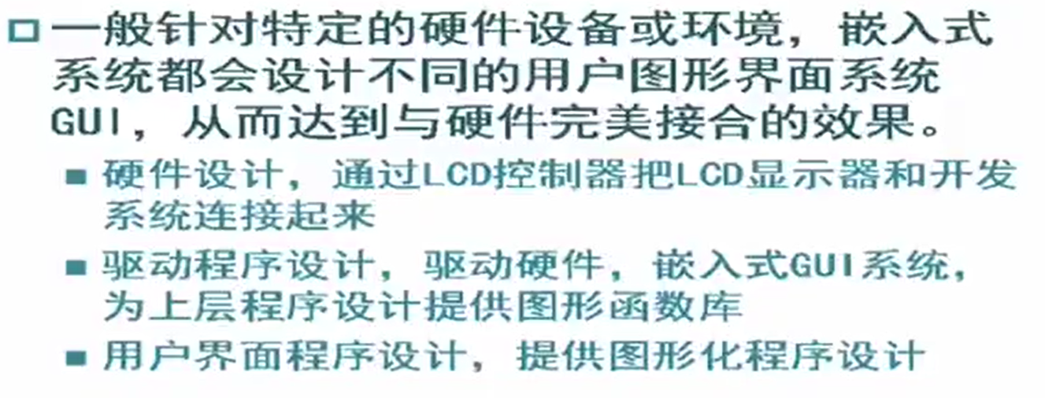

Slide 4
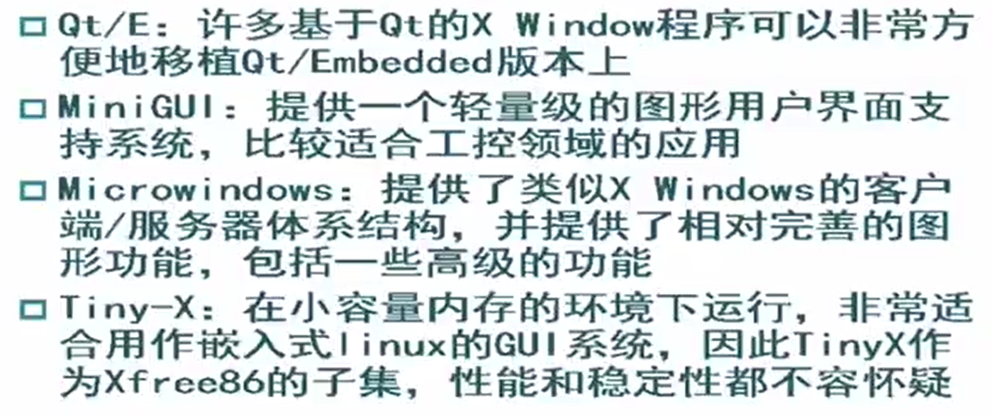
三、主流嵌入式GUI简介

Slide 5
Palm:完全位Palm产品设计和研发，一度占据了90%的PDA市场份额
WinCE Microsoft针对嵌入式产品的一套模块化设计的操作系统
Android：Google主导的开放手机联盟开发开源移动操作系统，从而支持其嵌入式平台
IOS：苹果公司开发的手持设备操作系统

Slide 6
四、MiniGUI介绍
MiniGUI源自一个由魏永明主持和开发的自由软件项目，后来主要由北京飞漫软件技术有限公司负责维护并开展后续开发。
MiniGUI在软件体系上介于内核和应用之间，本质上是一个软件“中间件”，具有良好的软件体系架构
MiniGUI是一款商业运作较成功的国产自由软件，已应用于手持终端、工业产品、电子多媒体平台等各类产品，适用于工业控制领域。

Slide 7
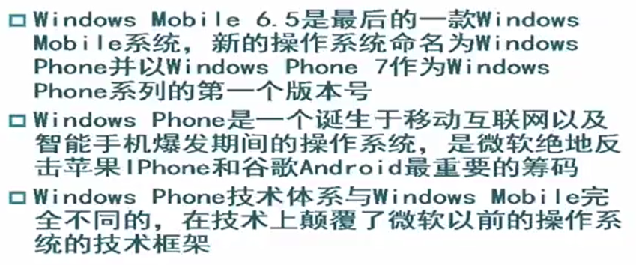
五、Windodws Phone介绍
windows mobile是微软废弃的手机操作系统，windows phone是微软针对手机市场推出的操作系统，windows CE是微软对于其他嵌入式设备推出的可定制操作系统。

Slide 8
六、iOS介绍
iOS是 i Operation System的简写，由苹果公司开发。2007年6月27日发布，原名叫iPhone OS，2010年6月7日改名，用于iPhone，iPod touch和iPad
iOS最大特点是“封闭”，下载音乐、数据和安装软件都须用苹果的软件进行；用户可通过“越狱”过程，利用系统漏洞，突破该限制

Slide 9
七、Android介绍
Android由美国Google公司于2007年11月5日发布，基于Linux平台的开源操作系统，供手机、平板等终端设备使用
与iOS相反，Android的最大特点是“开放”采用软件堆层架构，底层采用Linux，中间层可定制，应用软件可自行开发。
实现了与Google各类应用的无缝连接

Slide 10
四、Qt/E介绍
Qt/E是著名的Qt库开发商TrollTech发布的面向嵌入式系统的Qt版本
Qt是KDE等项目使用的GUI支持库，有许多基于Qt的X Window程序可以方便地移植到Qt/E上
Qt /E是一个C++函数库，可以裁剪到最少630K，但它还是对硬件有较高的要求
Qt /E是一个多平台的C++图形用户界面应用程序框架，采用面向对象的编程方法

